Slide 1

植物叶片的识别
设计与实现

Slide 2
术语
SURF：一种物体识别的特征
BOW：Bag of Word 的缩写，可以理解为词汇表
SVM：支持向量机，一种机器学习算法

Slide 3
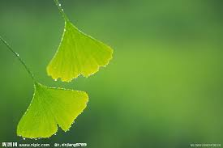
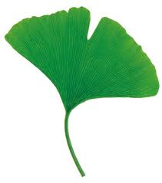
基于植物叶片的植物识别的流程
原始叶片
叶片提取
降噪、统一大小
叶片识别

Slide 4
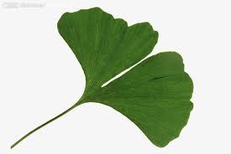
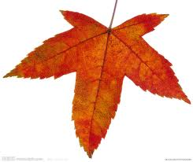

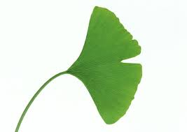
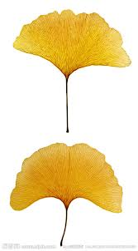
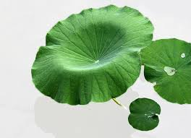
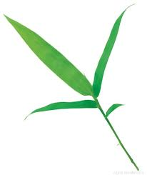
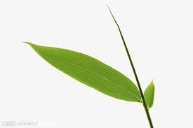
我是谁？？
我到底是谁？

Slide 5
基于相关模版匹配的物体识别
基于局部特征的物体识别（比如线段、边组、范围、角点、SIFT、SURF）
基于外表的识别（比如特征空间匹配、颜色直方图、边缘方向直方图、接受域直方图）等

Slide 6
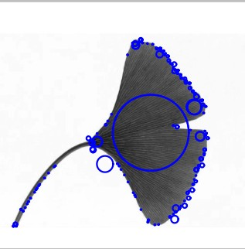
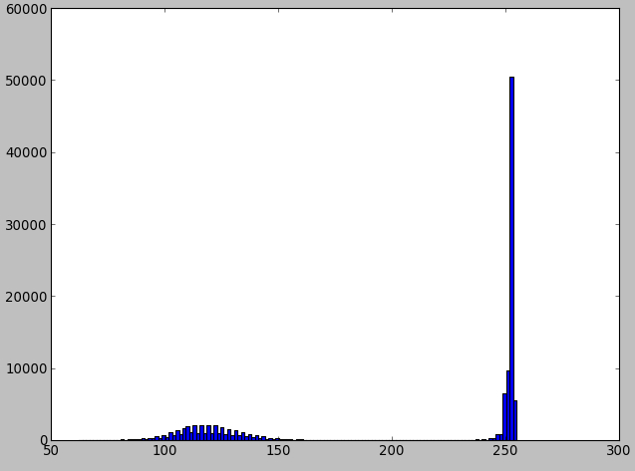
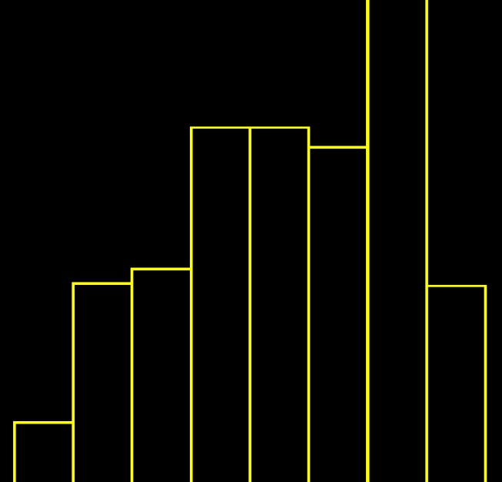
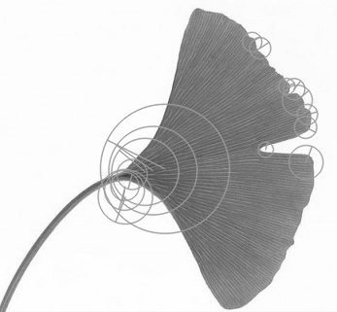

Slide 7
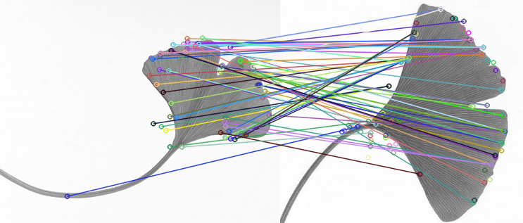

Slide 8
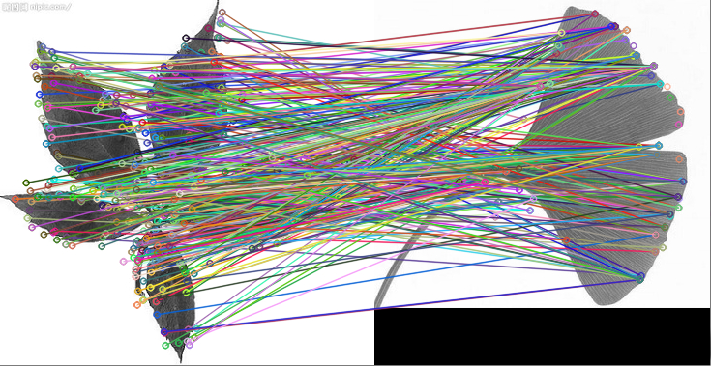

Slide 9
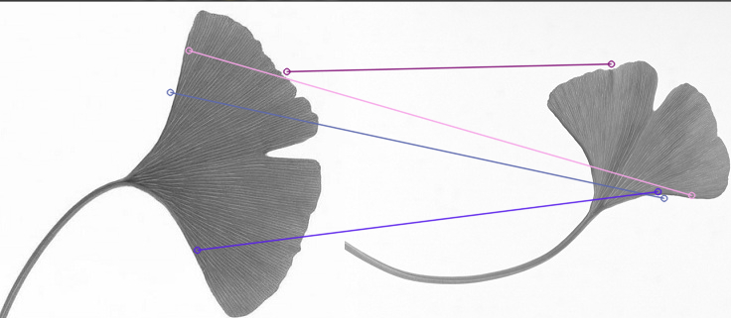

Slide 10
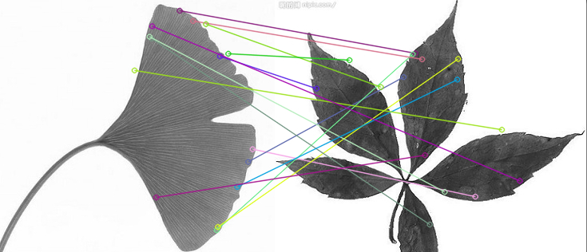

Slide 11
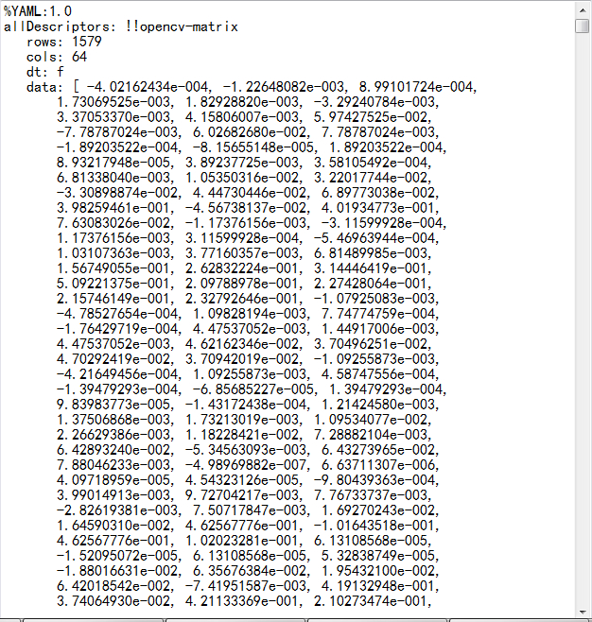

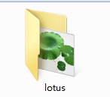
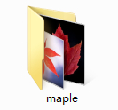

Slide 12
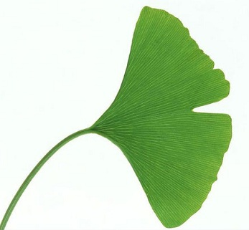
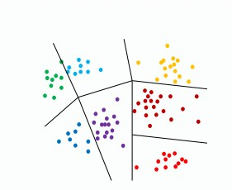
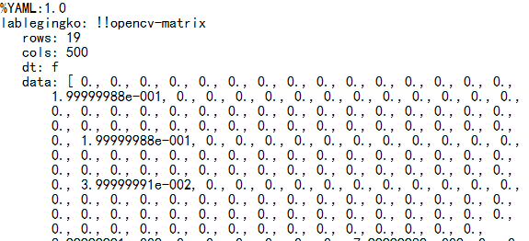
SURF+BOW+SVM
什么是BOW？频率！成分组成！

Slide 13
SURF+BOW+SVM的识别过程
SURF特征的提取
特征聚类
构造Bag of Word
训练SVM
分类、输出结果

Slide 14
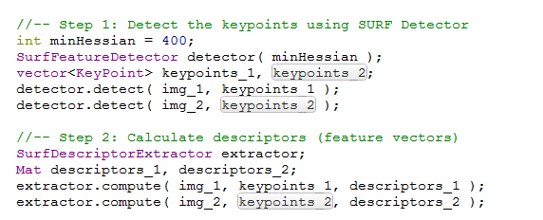
SURF特征的提取 这一步比较简单，对训练集中的每一张图片，使用opencv的FeatureDetector检测特征点，然后再用DescriptorExtractor抽取特征点描述符

Slide 15


Slide 16
特征聚类
由于opencv封装了一个类BOWKMeansExtractor[2]，这一步非常简单，将所有图片的feature vector丢给这个类，然后调用cluster()就可以训练（使用KMeans方法）出指定数量（步骤介绍中提到的n）的类别。输入allDescriptors就是第1步计算得到的结果，返回的vocabulary是一千个向量，每个向量是某个类别的feature的中心点。
BOWKMeansTrainer bowTrainer( wordCount ); Mat vocabulary = bowTrainer.cluster( allDescriptors );

Slide 17
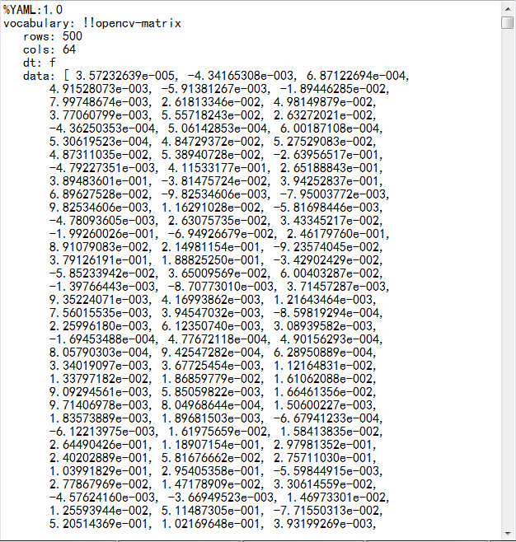

Slide 18
构造bag of words
opencv封装了BOWImgDescriptorExtractor[2]这个类，这一步也走得十分轻松，只需要把上面计算的vocabulary丢给它，然后用一张图片的特征点作为输入，它就会计算每一类的特征点的频率。
Samples这个map的key就是某个类别，value就是这个类别中所有图片的bag of words，即Mat中每一行都表示一张图片的bag of words

Slide 19
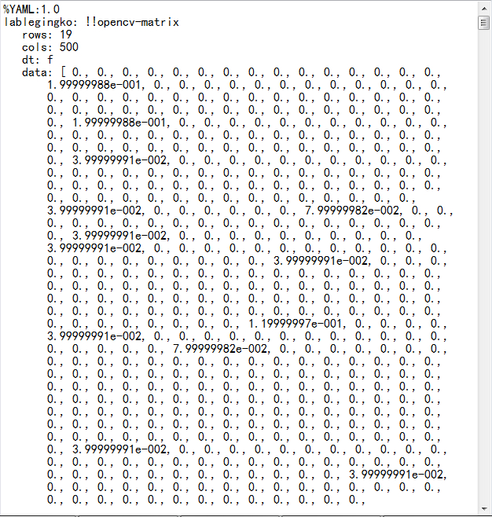

Slide 20
训练SVM
One vs other
One vs one
A
B
C
A_classifier
B_classifier
C_classifier

Slide 21
预测
使用某张待分类图片的bag of words作为feature vector输入，使用每一类的分类器计算判为该类的可能性，然后使用可能性最高的那个类别作为这张图片的类别

Slide 22
下次内容
SURF特征详解
SVM多类分类方法的利弊

